Slide 1
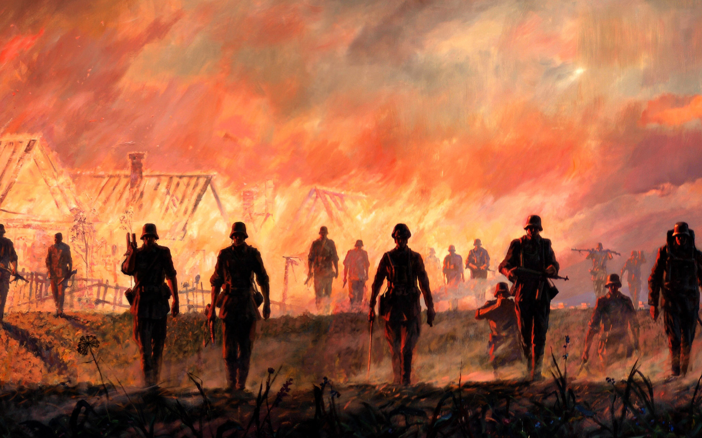
Виртуальная выставка
А ЗАВТРА БЫЛА ВОЙНА
МБУК ЦБС г. Гуково
Детская библиотека №5

Slide 2
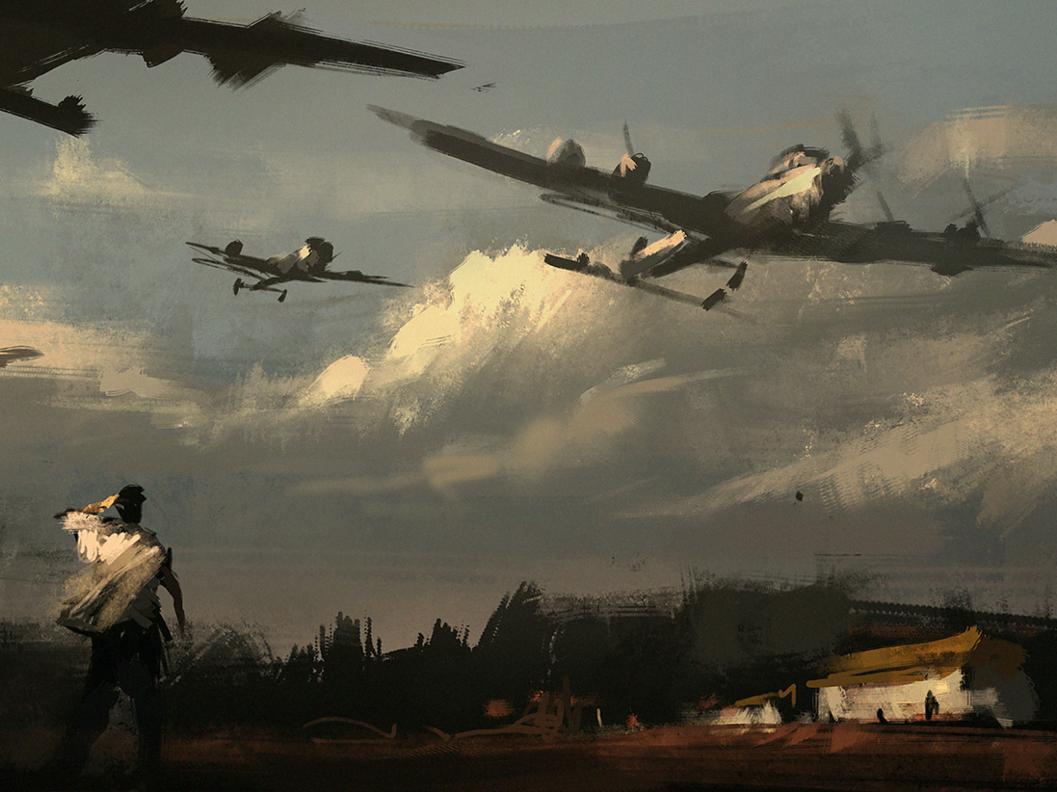
22 ИЮНЯ 1941 Г.
Вздыбили землю снаряды.
Рухнула наземь сосна.
Рокот моторов
Сквозь гул канонады —
Так началася война.

Slide 3
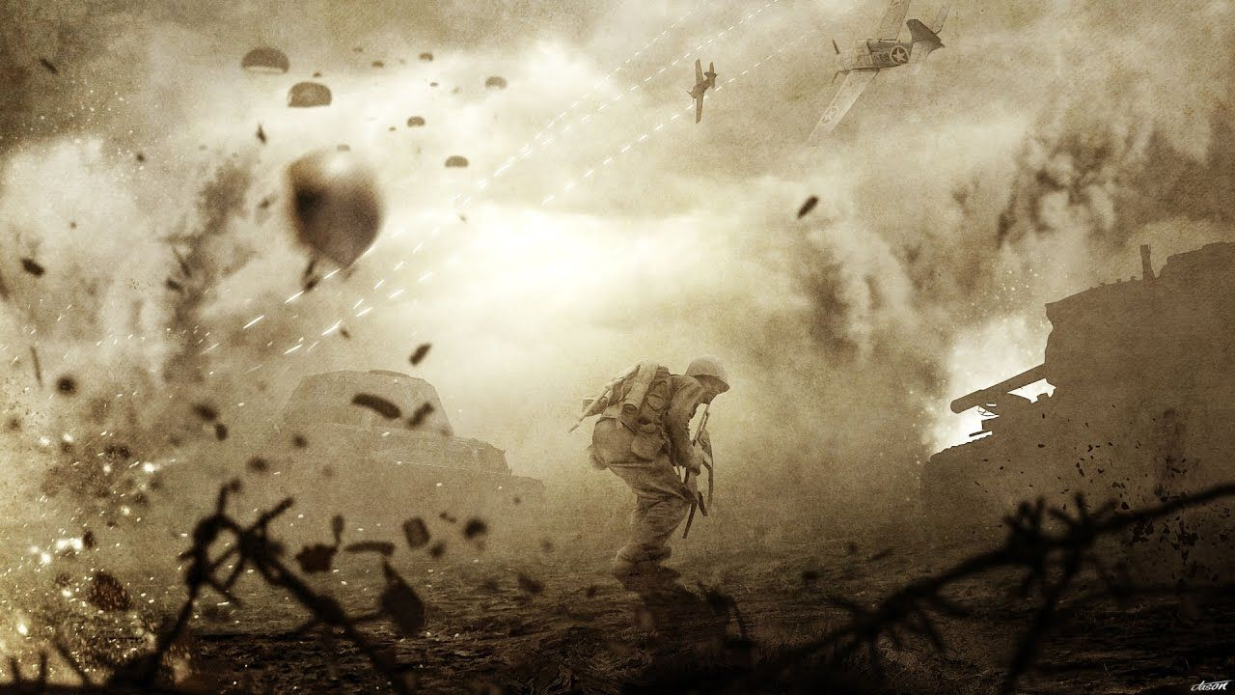
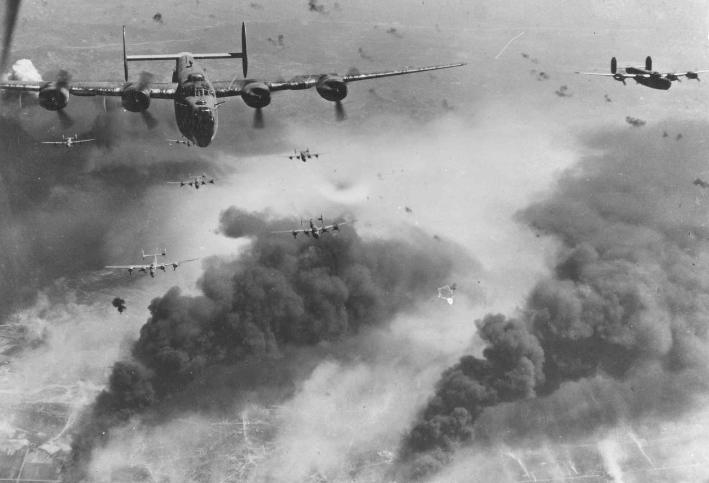
На рассвете 22 июня 1941 года утренняя тишина была нарушена грохотом артиллерийской канонады и взрывами падающих с неба бомб. Гитлеровская Германия, вероломно напав на нашу Родину, приступила к осуществлению своей чудовищной цели: уничтожить советское государство, истребить миллионы людей, поработить народы СССР.
Началась невиданная по своим размахам и ожесточенности война, вошедшая в историю как Великая Отечественная война. Война, длившаяся 1418 дней и ночей и унесшая более 25 млн. жизней советских людей.

Slide 4
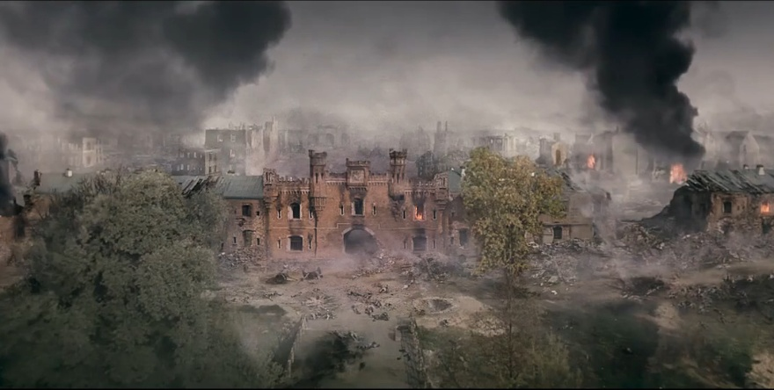
Одним из первых принял на себя удар немецкой армии гарнизон Брестской крепости. Мужество и героизм ее защитников навеки вписаны в аналоги мировой истории, которую невозможно забыть или переврать.

Slide 5
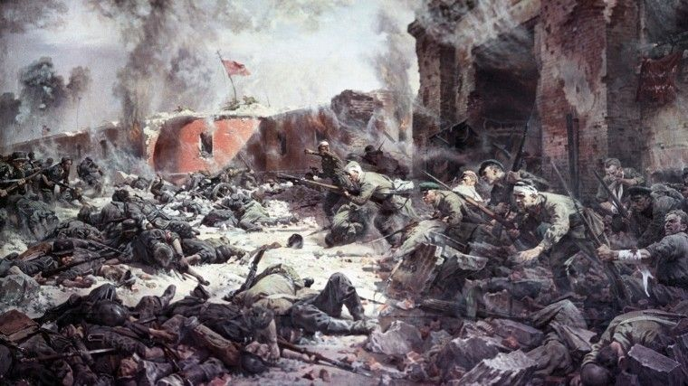
Неожиданный штурм крепости начался в 4 часа ранним утром 22 июня 1941 года ураганным артиллерийским огнем.
Прицельный и сокрушительный огонь уничтожил склады боеприпасов и повредил линии связи. Гарнизон сразу понес значительные потери в живой силе.
Результатом этой атаки был разрушен водопровод, что в дальнейшем значительно усложнило положение защитников крепости.

Slide 6
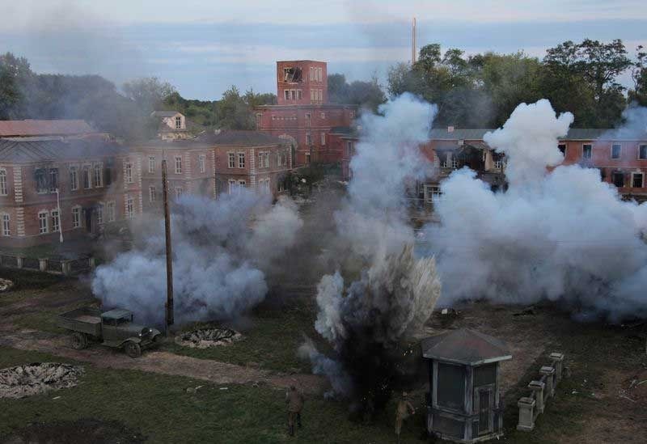
Смирнов С.С. Брестская крепость[Текст]/С. Смирнов. - М.: Советская Россия, 1990.-400 с. - (Подвиг)
Фашисты рассчитывали захватить крепость за несколько часов. Но ее защитники держали оборону почти два месяца. Ничто не могло сломить несгибаемую волю и мужество бессменного гарнизона: ни голод, ни жажда, ни потери.

Slide 7
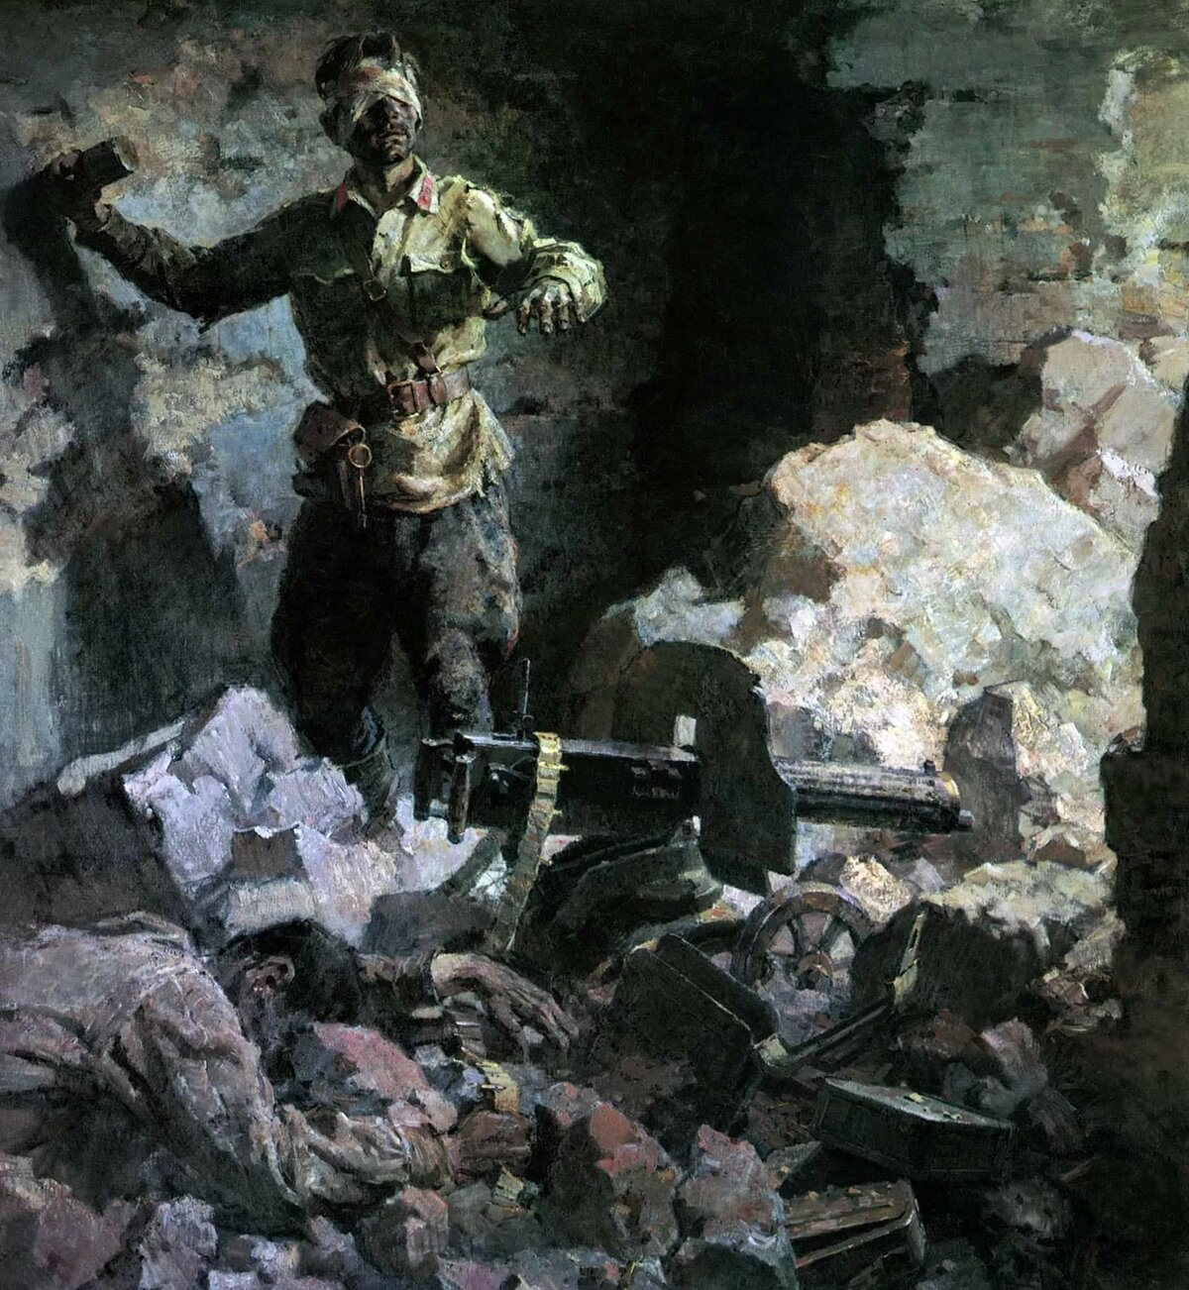
В музее Брестской крепости рассказывают легенду о советском солдате, который продолжал сражаться один, на протяжении 10 месяцев не подпуская немцев к развалинам крепости.

Slide 8
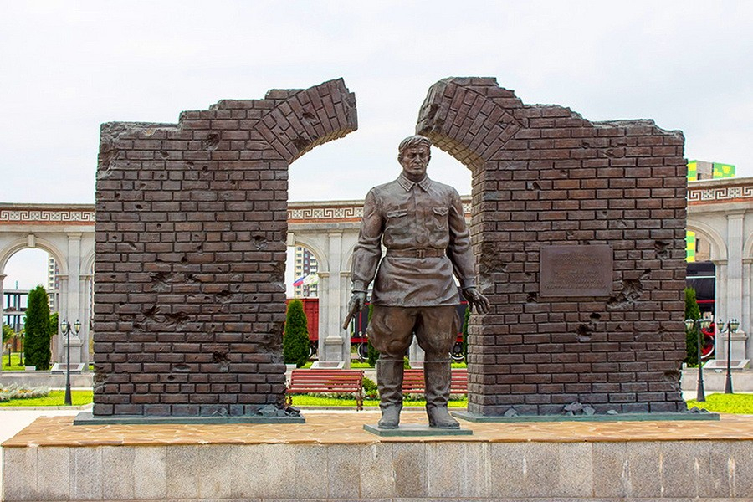
Немцы по радио говорили, что Москва захвачена, советская армия разбита, обещали ему замечательную, сытую жизнь. Но, как только фашисты подходили к руинам, он отвечал им огнем.
Но однажды он вышел.
Это был худой, изможденный человек, совершенно седой и слепой.
На вопрос фашистов: «Кто вы? Назовите свою фамилию, звание», он ответил: «Я -русский солдат». Потрясенные мужеством советского солдата, немцы выстроились в шеренгу, а офицер отдал честь.

Slide 9
На основе этой легенды написан роман. Автор, Б. Васильев назвал его «В списках не значился».
Васильев Б. Л. В списках не значился: Роман[Текст]/Б. Васильев .-М.: Дет.лит., 1986.-223 с., ил. – (Военная б-ка школьника. Библиотечная серия).

Slide 10
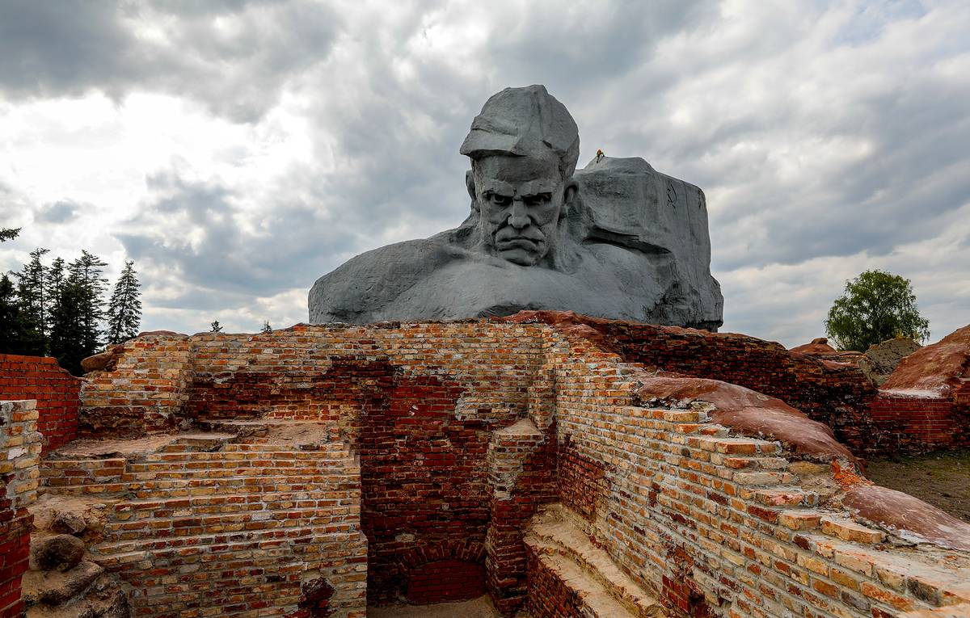
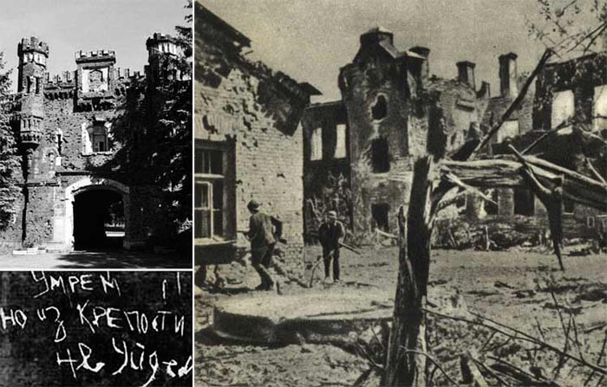

Slide 11
Козлов Ю. А. Новобранцы: Повесть[Текст]/Ю.Козлов.- М.: Современник, 1985.-288с.
В повестях калининского прозаика Юрия Козлова с художественной достоверностью прослеживается судьба героев с их детства до времени суровых испытаний в годы Великой Отечественной войны, когда они, еще не переступив порога юности, добиваются призыва в армию и достойно заменяют погибших на полях сражений отцов и старших братьев.

Slide 12
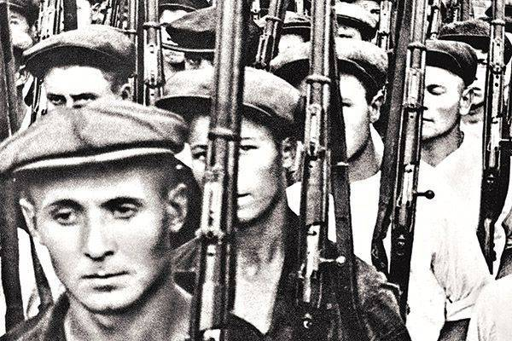
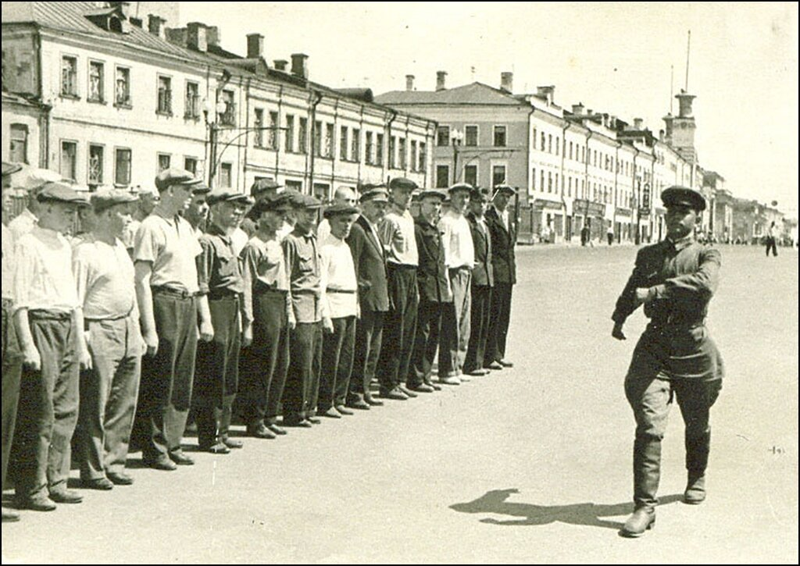

Slide 13
Симонов К. М. Живые и мертвые: Роман в 3-х кн. Кн.1. Живые и мертвые[Текст]/К. Симонов.- М.: Просвещение, 1982.- 384 с. – (Школ. б-ка).
«Живые и мертвые» — это первый роман из одноименной трилогии-эпопеи писателя Константина Симонова, Роман охватывает первые, самые страшные месяцы войны — начиная со вторжения немецко-фашистских войск в Советский Союз и заканчивая декабрем 1941-го, когда Красная Армия встретила противника под Москвой и нанесла контрудар.
В первой книге — "Живые и мертвые" —показан эпизод лета 1941 года, когда 338-й стрелковый полк под командованием полковника Кутепова остановил немецкое наступление, уничтожив 9 танков на Буйничском поле.

Slide 14
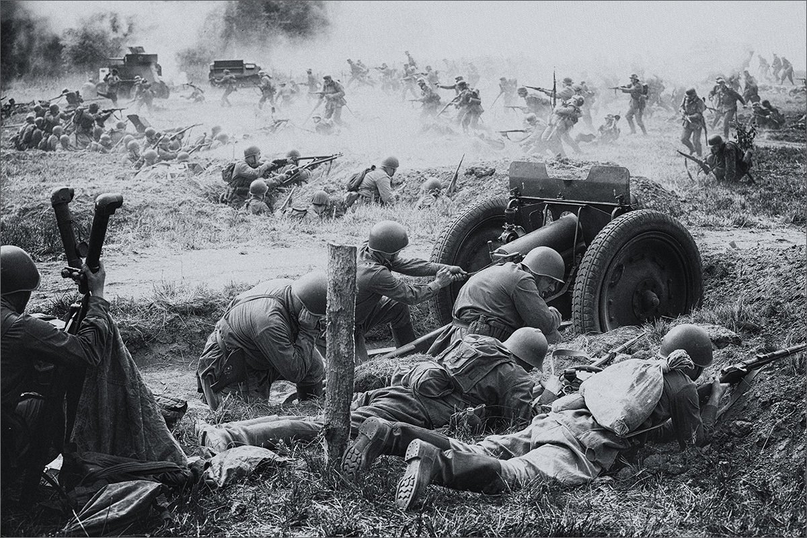

Slide 15
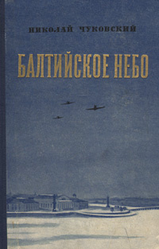
Чуковский Н. К. Балтийское небо[Текст]/ Н. Чуковский.— Л.: Лениздат, 1957. — 535 с.
Знаменитая книга Н.Чуковского "Балтийское небо" о судьбе эскадрильи истребителей И-16 под командованием капитана Рассохина - одна из лучших и правдивых книг о войне.
Это роман о Ленинграде, о первых месяцах блокады ,о военных буднях блокадного города, его защитников и жителей, каждый день которых был по-своему героическим, о том, как воевали летчики, влюблялись, погибали, как их дело продолжали боевые товарищи, как рождалась и крепла вера в грядущую победу.

Slide 16
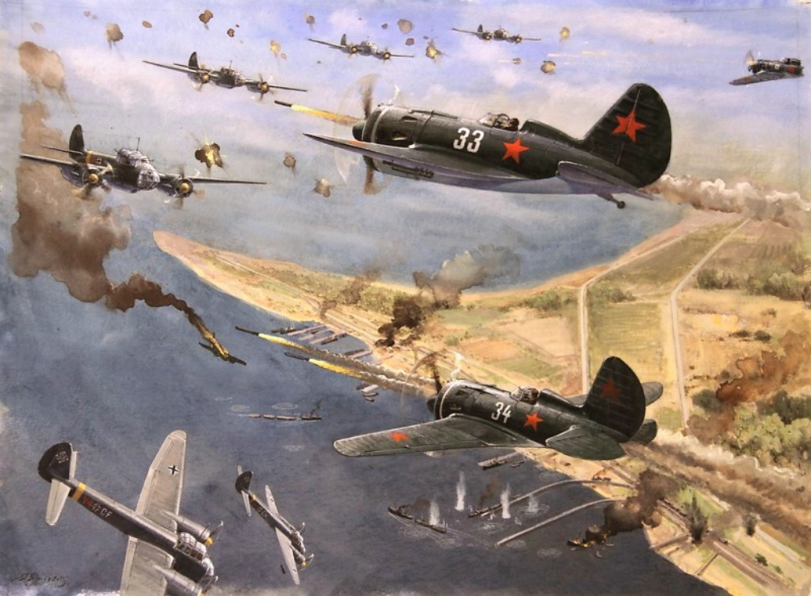
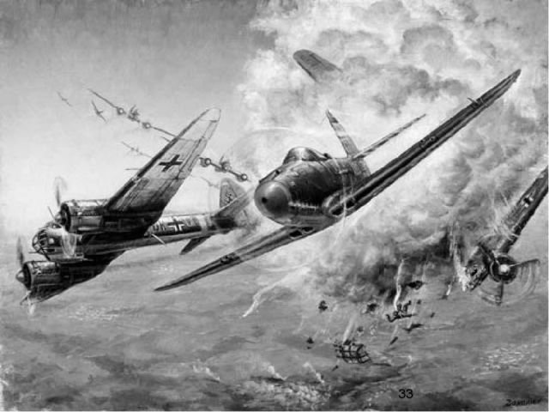

Slide 17
Бакланов Г.Я. Июль 41 года [Текст] : роман / Г. Бакланов. - Москва: Терра-Книжный клуб, 2004. - 236 с. - (Великая Отечественная).
В романе "Июль41 года" Г.Бакланов повествует о горьких событиях начала войны Герои романа разные: русские , украинцы, евреи, татары, молодые и старые, убежденные коммунисты и сомневающиеся в честности Партии. Их объединяло одно - необходимость встать на защиту своей страны, детей и их будущего. Кроме любви к Родине, этими людьми двигала солдатская доблесть, которую они отстояли.
Без связи, без снаряжения, рискуя оказаться "пленниками" особого отдела, эти люди совершили подвиг -задержали фашистскую армию. План по молниеносному захвату Советского Союза "Блицкриг" был сорван. За тяжелым поражением последовала первая победа.

Slide 18
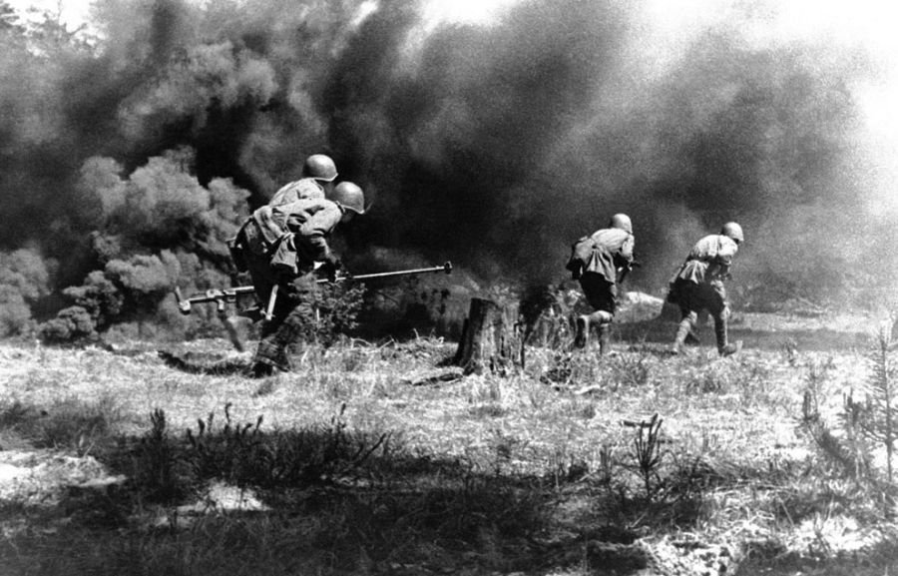

Slide 19
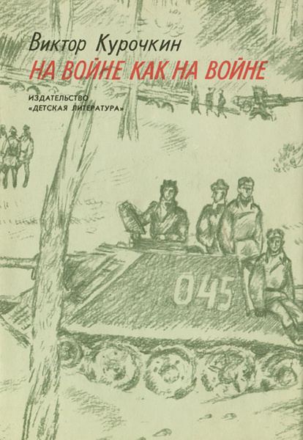
Курочкин В. На войне как на войне: Повесть[Текст]/ В. Курочкин. - Л.:Дет.лит.,1980. ─ 160с.
Повесть рассказывает о нескольких днях жизни на войне экипажа самоходной артиллерийской установки (СУ – 85); о взаимоотношениях молодого командира установки, вчерашнего деревенского паренька Саши Малешкина с экипажем.
На войне как на войне: смертельная опасность, тяжелый труд, минуты отдыха, сменяющиеся изнуряющими боями, где кровь, смерть на каждом шагу, холод самоходки, заменившей дом.
«На войне как на войне» В.А. Курочкина – один из лучших примеров «лейтенантской» прозы, написанной со знанием войны и героики во всех аспектах.

Slide 20
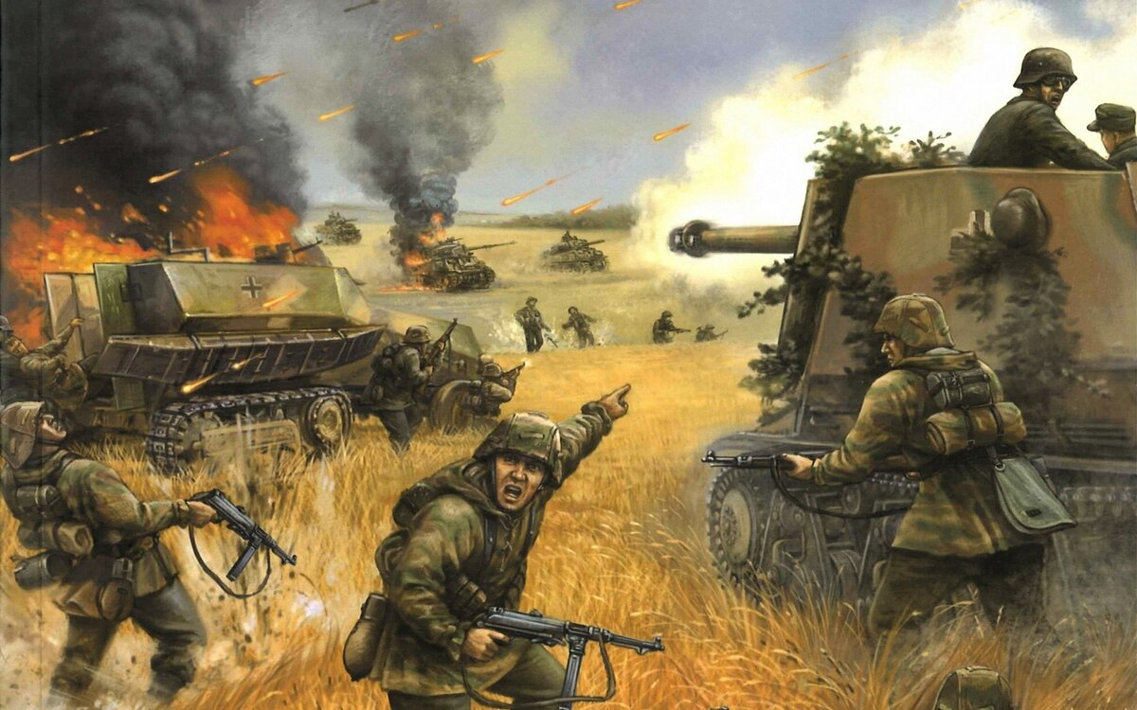

Slide 21
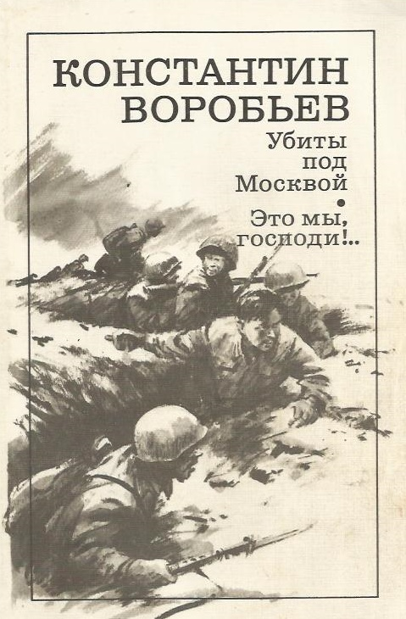
Воробьев К. Д. Убиты под Москвой; Это мы, господи!.: Повести[Текст] / К. Воробьев. - М.: Художественная литература, 1987. - 159с.
В повести «Убиты под Москвой» описан эпизод из битвы за Москву. Учебной роте кремлёвских курсантов предстоит вступить в первый в своей истории бой с фашистами. В этих текстах - предельно правдивый, непредвзятый, зачастую шокирующий взгляд очевидца, участвовавшего в боях под Москвой зимой 1941 года, прошедшего все ужасы плена и фашистского концлагеря.

Slide 22
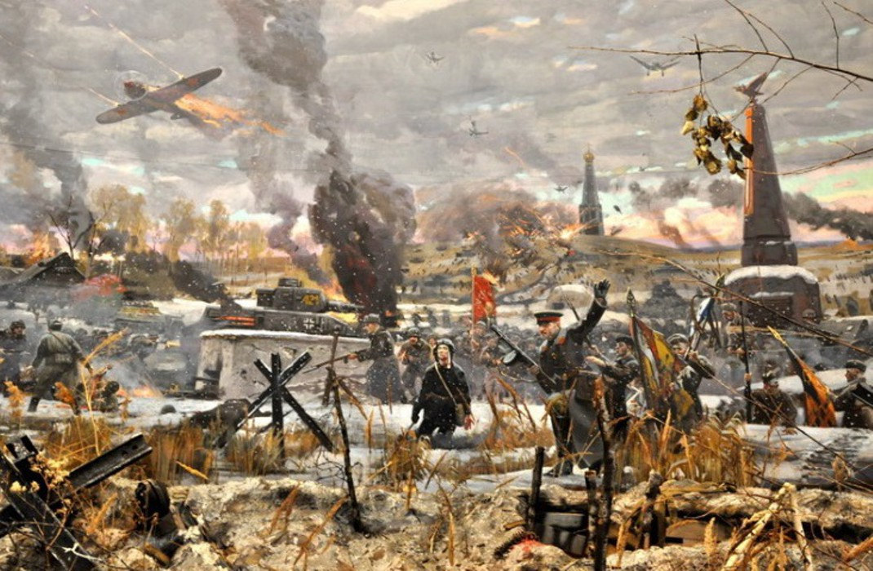

Slide 23
Застыли ели в карауле, Синь неба мирного ясна. Идут года. В тревожном гуле Осталась далеко война. Но здесь, у граней обелиска, В молчанье голову склонив, Мы слышим грохот танков близко И рвущий душу бомб разрыв. Мы видим их - солдат России, Что в тот далёкий грозный час Своею жизнью заплатили За счастье светлое для нас...

Slide 24
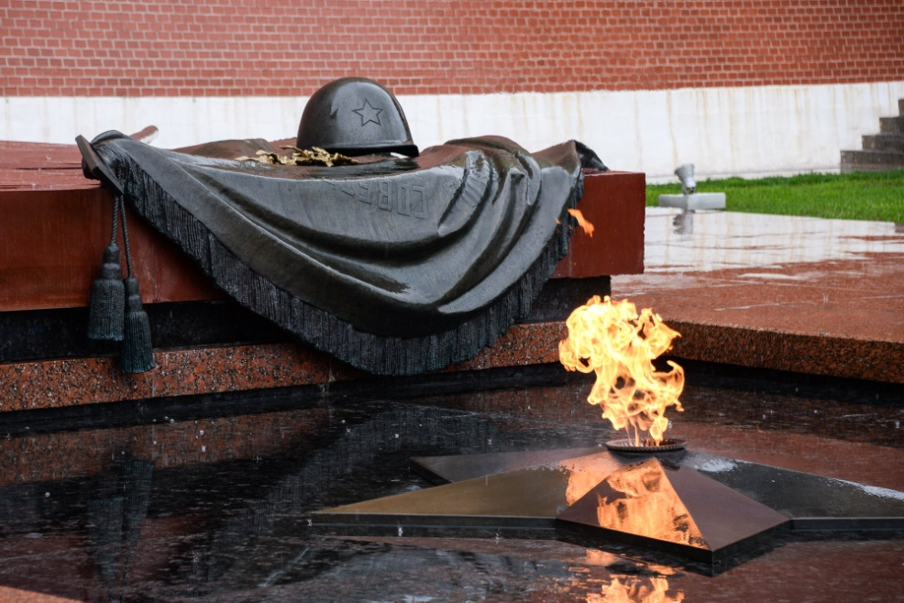
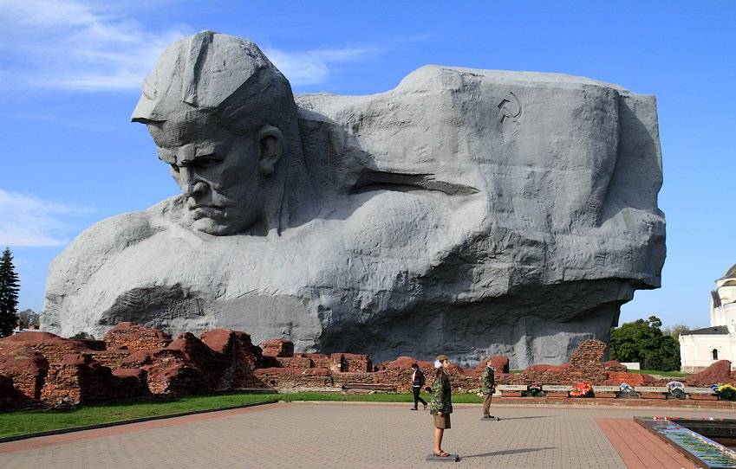
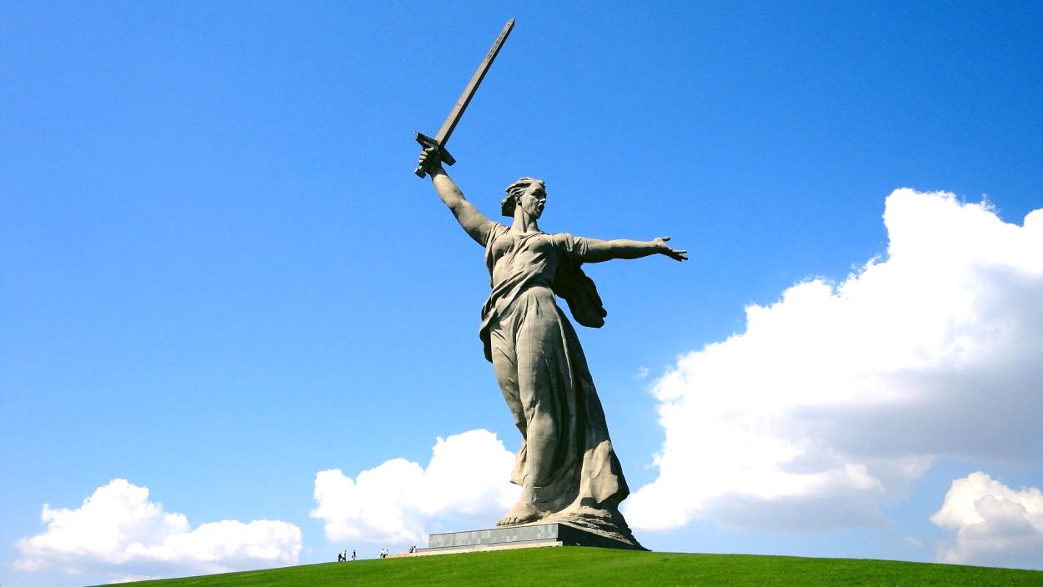
Никто не забыт и ничто не забыто!

Slide 25
Составитель:
Заведующий
детской библиотекой № 5
г. Гуково
Глухова М. В.

